Slide 1
Geografiese Inligtingstelsels
Graad 12
J.A.(André)Jacobs
andre@cartografix.co.za

Slide 2
WAT IS n’ GIS?
’n rekenaarstelsel van hardeware, sagteware, en metodes(prosedures)
vir die vaslegging, bestuur, manipulasie, analise, modellering en vertoon
van ruimtelike data
en nie-ruimtelike data
om beplanning- en bestuursprobleme op te los
Hierdie is die hoofdoel van die GIS!

Slide 3
DIE KOMPONENTE VAN ‘n GIS
GIS
SVE, skerm, sleutelbord, muis, skandeerder, drukker, versyferingstablet
Hardeware
Toepassings sagteware soos bv ArcView
Metodes
Sagteware
GIS ontwerp volgens die gebruiker se behoeftes
Mense
Data
Kaarte, lugfotos, satellietbeelde, administratiewe rekords, ens.
Datavasleggers, datagebruikers, GIS ontleders

Slide 4
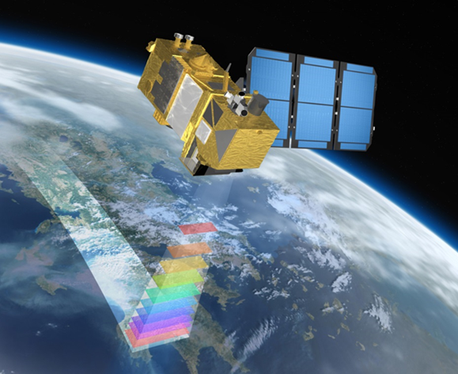
AFSTANDSWAARNEMING
Die verkryging van informasie
oor die aardoppervlak
met sensors op platforms soos weerballonne, vliegtuie of satelliete
deur die energie wat die aarde reflekteer of uitstraal te gebruik
sonder om in fisiese kontak met die aarde te wees

Slide 5
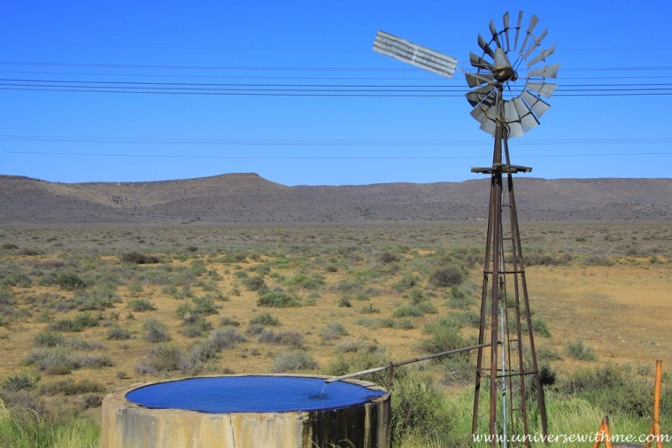
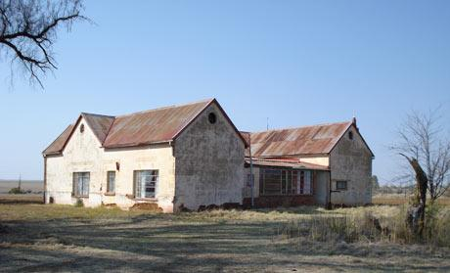
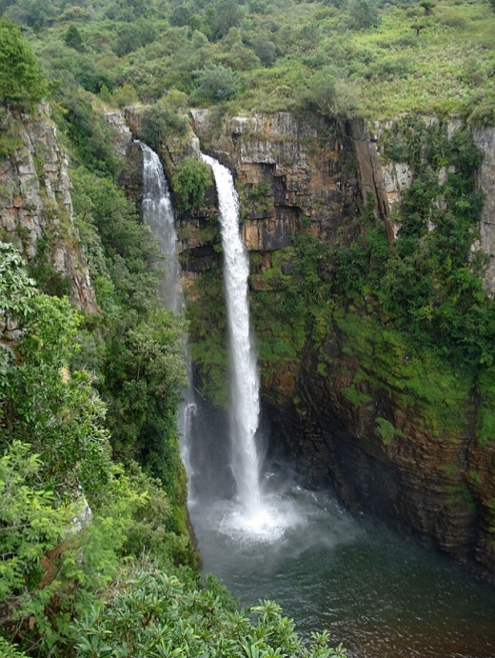
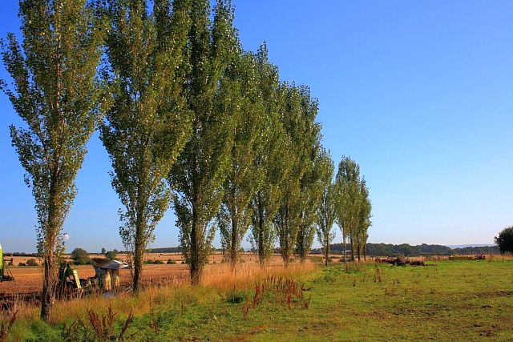
Wat is ‘n ruimtelike voorwerp?

Slide 6
Ruimtelike voorwerpe
Gebou
Punt
Nodus
Rivier
Lyn
Vektor
Wingerd
Area
Poligoon

Slide 7
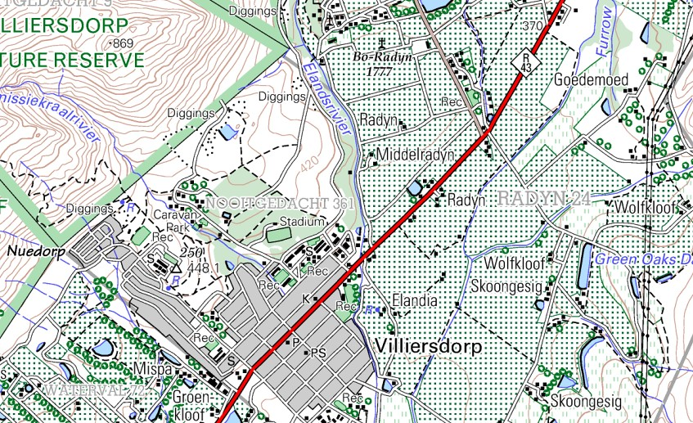
Ruimtelike voorwerpe
Geografiese verskynsels
Lyn
Punt
Oppervlak

Slide 8
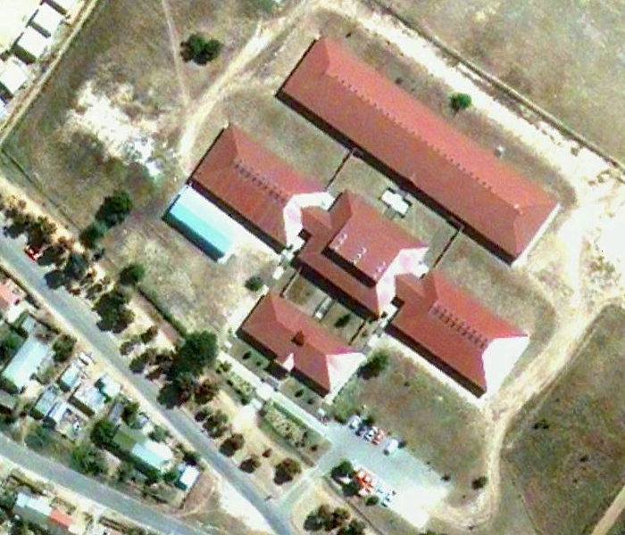
Wat is resolusie?
Die vermoë van ‘n afstandwaarneming sensor om skerp en duidelike beelde te skep

Slide 9
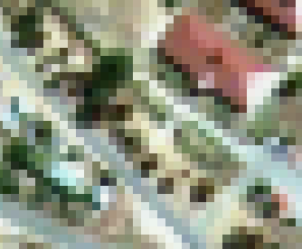
Tipes resolusie
Hoë
Lae
Baie pixels
Klein pixels
Voorwerpe duidelik en maklik herken
Minder pixels
Groter pixels
Voorwerpe onduidelik en nie maklik herken nie
Ruimtelike resolusie

Slide 10
GIS DATA TIPES
RUIMTELIKE DATA
Alle geografiese voorwerpe, natuurlik en mensgemaak
[Kaartdata]
ATTRIBUUT DATA
Kenmerke/beskrywing/inligting van die geografiese voorwerp

Slide 11
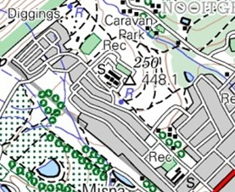
Ruimtelike datastrukture
Raster
Vektor
Pixels
Punte, lyne, oppervlakke
(Nodusse, vektore, poligone/veelhoeke)

Slide 12
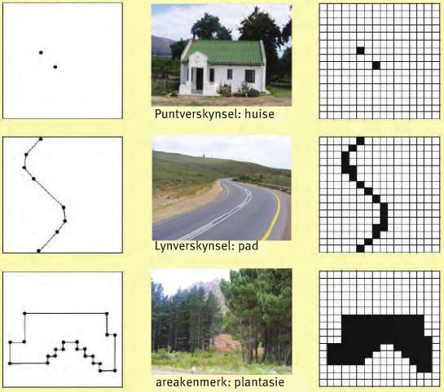
Ruimtelike datastrukture
Vektor
Raster

Slide 13
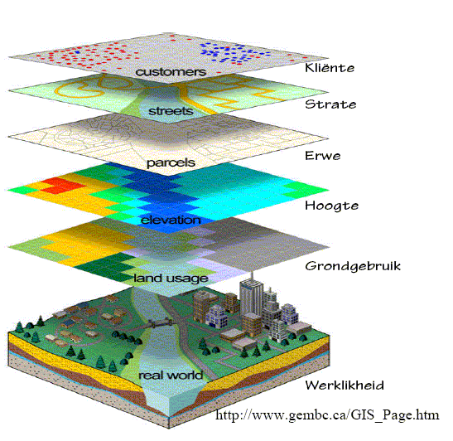
GIS DATA LAE
Alle ruimtelike data hetsy vektordata of rasterdata word in ’n GIS in lae vertoon.
Elke laag verteenwoordig ’n enkele entiteit of tema
Hierdie eienskap stel ’n GIS instaat om data te manipuleer, integreer, bevraagteken.

Slide 14
DATA MANIPULASIE EN ANALISE
Data kan met behulp van ’n GIS verwerk (gemanipuleer) en ge-analiseer word.
Transformasie van een kaartprojeksie na ’n ander
Omskakeling vanaf raster- na vektorformaat en andersom
Interpolasie tussen punte (bv. punthoogtes)

Slide 15
DATA INTEGRASIE
Die integrasie van data behels die samevoeging van twee of meer verskillende lae om ‘n nuwe laag te skep.

Slide 16
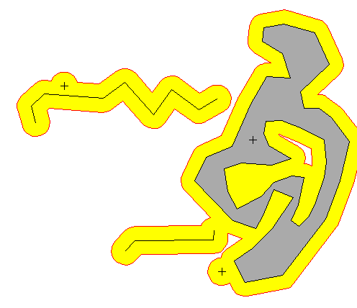
BUFFERS
Dit is dikwels nodig om sones op sekere afstande vanaf sekere geografiese verskynsels te trek en te vertoon
Geraasbuffers langs paaie
Veiligheidsbuffers langs gevaargebiede, ens.

Slide 17
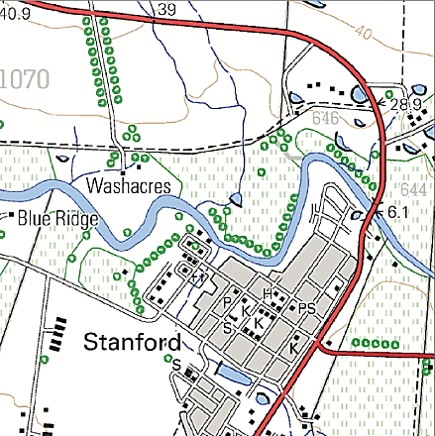
KOM ONS GIS!
Pad
Bewerkte landerye
Skole
Noem voorbeelde van:
Punte/nodusse
Lyne/vektore
Areas/Poligone
Stel die pad, die twee skole en die landerye voor op in ‘n vektor en ‘n raster datastruktuur
Stel ‘n attribuuttabel saam vir die hospitaal

Slide 18
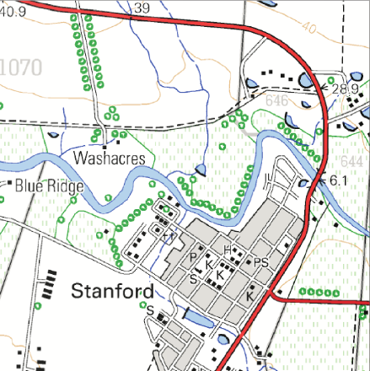
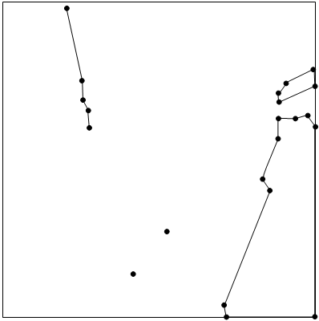
Vektor
ONTHOU!
Punte, lyne, oppervlakke
(Nodusse, vektore, poligone/veelhoeke)

Slide 19
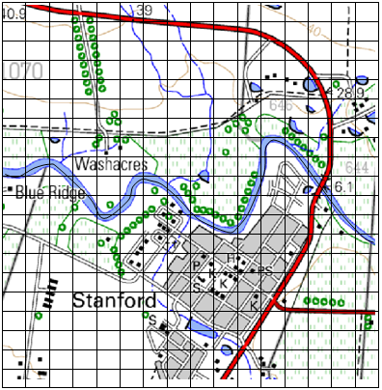
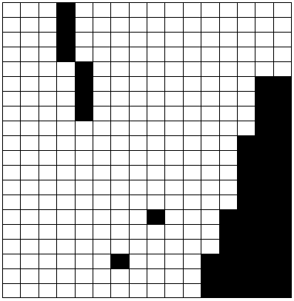
Raster
ONTHOU!
Pixels

Slide 20
MOONTLIKE ATTRIBUTE
Hospitaal naam
Straat adres
Posadres
Geografiese Koördinate
Aantal beddens
Aantal dokters
Aantal verpleegpersoneel
Intensiewe sorgeenheid
Kinderafdeling
Aantal operasie teaters
Gebou struktuur

Slide 21
GIS TOEPASSING
Graad 12 Vraestel 2 GIS Vraag kom daar toepassingsvrae voor
Verduidelik hoe GIS aangewend/gebruik kan word om ‘n probleem op te los?
Sonder om aan GIS te dink identifiseer die faktore/vraagstukke wat hier ‘n rol speel of verwant is aan die probleem
Hierdie sal dan die data-oorlegte (lae) wees wat benodig sal word om dmv analise die oplossing vir die probleem/vraag te kry

Slide 22
Winkel/Besigh
Vloede
Misdaad
Beskikbare erf
Koste van erf
Afstand na ander winkels
Kliëntebasis
Kliënte koop eienskappe
Sentrale plek
Invloedsfeer
Reliëf (kontoere)
Geskiedenis
Reënvalsyfers
50 jaar vloedlyn
Ontwikkeling bo 50 jvl
Ontwikkeling onder 50 jvl
Brue
Residensiële gebiede beïnvloed
Ontruimings roetes
Tipe
Ligging
Tyd
Risiko areas
Woonbuurt eienskappe
Frekwensie

Slide 23
Telekom
Terreinanalise
Reliëf (kontoere)
Hindernisse
Tussensigbaarheid
Afstand tussen torings
Seinsterkte
Plantegroei tipe
Plantegroei struktuur
Grondtipe
Grondvog
Hellings
Aspek
Oppervlak rofheid
Geologie

Slide 24
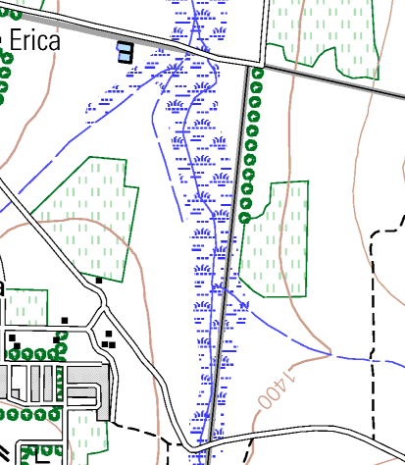
Toepassing V2 Nov 2014
Skep ‘n buffersone van 250m rondom die moeras/vlei gebied
Onthou dat 250m in die werklikheid 5mm op ‘n 1:50 000 sal wees

